Slide 1
Рачунарске мреже
Александар Картељ
kartelj@matf.bg.ac.rs
Наставни материјали су преузети од: TANENBAUM, ANDREW S.; WETHERALL, DAVID J., COMPUTER NETWORKS, 5th Edition, © 2011
и прилагођени настави на Математичком факултету, Универзитета у Београду.
Slide material from: TANENBAUM, ANDREW S.; WETHERALL, DAVID J., COMPUTER NETWORKS, 5th Edition, © 2011.
Electronically reproduced by permission of Pearson Education, Inc., Upper Saddle River, New Jersey

Slide 2
Слој везе
Општи појмови

Slide 3
Где смо тренутно...
Апликативни
Транспортни
Мрежни
Слој везе
Физички

Slide 4
Одговорност слоја везе
Пренос оквира путем једног или више повезаних комуникационих канала
  Оквири су фиксиране величине
  Наслања се на физички слој
Оквир
Notes:
Icon from Cisco icon library

Slide 5
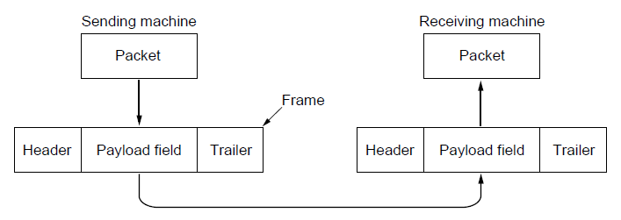
Расподела активности по слојевима
Мрежни
Слој везе
Виртуелна путања података
Физички
Реална путања података
Notes:
Figure from CN5E slides #3-4

Slide 6
Теме
Уоквиривање
  Заглавље, порука и завршетак оквира
Детекција и корекција грешака
Ретрансмисија и контрола тока
  Поновно слање у случају губитка
  Разрешавање дупликата
  Усаглашавање брзина пошиљаоца и примаоца
  Основни протоколи слоја везе

Slide 7
Слој везе
Уоквиривање

Slide 8
Тема
Физички ниво нам даје ток података.
Како га даље интерпретирамо као низ оквира?
…10110 …
Notes:
Icons from cisco icon library

Slide 9
Методе уоквиривања
Стандардни приступи:
  Бројање бајтова (само мотивациони)
  Уметање бајтова
  Уметање битова
У теорији, уоквиривање је потпуно невидљиво физичком слоју
Ипак, у пракси понекад физички слој помаже у идентификацији оквира

Slide 10
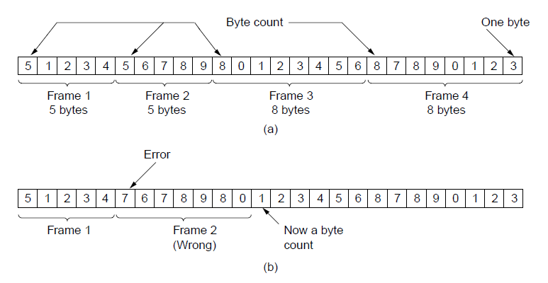
Бројање бајтова
Започнимо сваки оквир са пољем о његовој дужини
Колико добро ово ради?
Notes:
CN5E slides #3-7

Slide 11
Бројање бајтова (2)
Тешко за усаглашавање у случају грешке
  Како да пронађемо почетак следећег оквира у случају грешке?
Notes:
CN5E slides #3-7

Slide 12
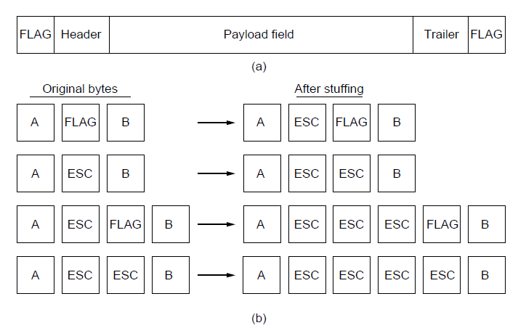
Уметање бајтова
Боља идеја:
  Индикаторска ознака у виду бајта који означава почетак/крај оквира
  Шта ако се тај индикатор налази у подацима?
  Шта ако се у подацима налази и знак ESC?
Notes:
CN5E slides #3-8

Slide 13
Уметање бајтова (2)
Правила за промену знакова унутар података:
  Заменити сваки „индикатор“ са „ESC индикатор“
  Заменити сваки „ESC“ из података са „ESC ESC“
Notes:
CN5E slides #3-8

Slide 14
Уметање бајтова (3)
Друга страна (пријемник) увек скида први ESC, а следећи не дира
Након тога, сваки индикатор без непосредног ESC испред је стварно индикатор, а онај коме остане
Notes:
CN5E slides #3-8

Slide 15
Уметање битова
Уметање се може радити и на нивоу битова
  Нека је индикатор шест узастопних јединица
  При слању, након сваких 5 јединица података уметнути нулу
  (како би се разликовало од индикатора)
  При прихватању података, нула после сваких 5 јединица се брише

Slide 16
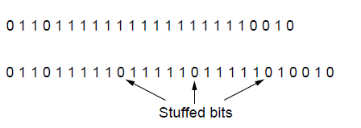
Уметање битова (2)
Која је разлика у односу на уметање бајтова?
Подаци
Пренешени подаци
са уметањем
Notes:
CN5E slides #3-9

Slide 17
Слој везе
Кодирање грешака

Slide 18
Тема
Долази до грешке на неким битовима због шума. Шта се може радити у том случају?
  Детекција грешака
  Корекција грешака
  Ретрансмисија иначе

Slide 19
Проблем – шум може да изврне примљене битове
1
1
1
Сигнал
0
0
0
0
0
Мало
шума
1
1
1
0
0
0
0
0
Много
шума
1
1
1
0
0
0
0
0

Slide 20
Приступ – додавање редудантности
Детекција грешака
  Додавање контролних битова
Кодови за корекцију грешака
  Додавање још битова које омогућавају корекцију

Slide 21
Мотивишући пример
Наивни приступ:
  Послати две копије за сваку поруку. Ако су различите, онда је грешка!
Колико је добар овај приступ?
  Колико грешака може да детектује/исправи?
Notes:
Draw example of coded message. 2 errors can fool it

Slide 22
Мотивишући пример (2)
Циљ је разрешити што више грешака са што мање редудантности
  Примењена математике, теорија бројева, ...
  Али не могу да разрешавају све грешке
  Фокус је на ненамерним грешкама
  (насталим као последица шума)
Notes:
2 errors can fool it -- weak

Slide 23
Кодови за грешке
Кодна реч се састоји од D битова података
и R контролних битова
Пошиљалац:
  Израчуна R контролних битова као функцију од D и потом пошаље свих D+R битова
Подаци
Контрола
D
R=fn(D)

Slide 24
Кодови за грешке (2)
Прималац:
  Прихвата D+R са потенцијалним грешкама на било ком од битова
  Рачуна R’ контролних битова на основу D по истом алгоритму као пошиљалац; грешка ако R није исто као R’
Подаци
Контрола
D
R’
=?
R=fn(D)
Notes:
Note error may be in data or check bits

Slide 25
Интуиција иза кодова за грешке
Скуп валидних кодних речи је доста мањи од скупа свих могућих
Случајно одабрана реч има малу шансу да буде и валидна → мала шанса да ће се десити грешка и да ће након тога реч и даље бити валидна
Све кодне
речи
Валидна
речи
Notes:
Add size of spaces

Slide 26
Хамингово растојање
Хамингово растојање је минималан број инверзија битова потребних да се од једне речи добије нека друга реч
Хамингово растојање кода минимално Хамингово растојање између свих парова валидних кодних речи
Обично су у делу за податке могуће све комбинације
Док је скуп контролних битова ограничен
Notes:
Use 0 -> 000 and 1 -> 111 as an example

Slide 27
Хамингово растојање (2)
Детекција грешака:
  Да би се поуздано открило до d грешака, Хамингово растојање кода мора бити најмање d+1
  Тада је немогуће да d једнобитних грешака промене валидну кодну реч у неку другу валидну кодну реч
Notes:
Use 000, 111 code to show error detection

Slide 28
Хамингово растојање (3)
Корекција грешака:
  За код са Хаминговим растојањем 2d+1, највише d грешака се увек може исправити до најближе исправне валидне речи
Пример кода са валидним скупом:
  0000000000, 0000011111, 1111100000 и 1111111111
  Може се исправити било која двобитна грешка, нпр. за 0000000111?
  Ако очекујемо да се може јавити и тробитна грешка, онда 0000000111
  може бити и кодна реч 0000000000?
Notes:
Use 000, 111 code to show error correction

Slide 29
Слој везе
Детекција грешака

Slide 30
Тема
Само откривање да ли грешка постоји?
  Провера парности
  Контролни збирови
  Цикличне провере редундансе CRC
Детекција омогућава само индиректну поправку, јер захтева ретрансмисију (поновно слање)

Slide 31
Провера парности
За D битова података, додамо 1 контролни бит који представља суму битова података
  Сума је без преноса, односно сума по модулу 2
Notes:
Give example for 7 data bits

Slide 32
Провера парности (2)
Колико добро ова техника ради?
  Колико је Хамингово растојање кода?
  (односно колики је минималан број инверзија да би од једне валидне речи добили исто валидну)
  Колико грешака може да детектује/исправи?
Шта је са већим (рафалним) грешкама, која је вероватноћа да ћемо њу открити?
  Ове грешке се јављају са високом учесталости на узастопним позицијама
Notes:
Give example for 7 data bits

Slide 33
Контролни збирови
Идеја: сумирање података по колонама
за N-битне речи
  Често се користи у TCP/IP/UDP
Боља детекција него код провере парности, посебно у случају рафалних грешака
1500 бајтова
16 битова

Slide 34
Интернет контролни збир
Рачуна се у аритметици непотпуног комплемента
  Две репрезентације нуле
  Једну од нула можемо користити да означимо да контролни збир не постоји
Контролни збир има 16 битова и представља непотпуни комплемент суме речи по колонама
Notes:
Give example of 5 and -5 in 1s and 2s complement

Slide 35
Интернет контролни збир (2)
Слање:
Сложити податке као 16 битне речи једну испод друге
Постављамо нуле на позиције контролног збира
Евентуални пренос са позиције највише тежине се преноси на почетак (овако се сабира у непотпуном комплементу)
Негирамо добијену суму и тиме добијамо контролни збир
0001
f203
f4f5
f6f7
+(0000)
------
2ddf0
ddf0
+ 2
------
ddf2
220d
Notes:
Work through example

Slide 36
Интернет контролни збир (3)
Прихватање:
Сложити примљене податке као 16 битне речи једну испод друге (укључујући и реч за контролни збир)
Ако постоји пренос са позиције највише тежине, додамо га на најнижи бит
Негирамо резултат и проверимо да ли је 0; ако јесте, онда је све у ред
0001
f203
f4f5
f6f7
+ 220d
------
2fffd
fffd
+ 2
------
ffff
0000
Notes:
Work through example

Slide 37
Цикличка провера редундансе (CRC)
Још боља детекција
  Секвенца битова се сматра полиномом чији су коефицијенти само нуле и јединице
  За датих n битова података, генеришемо k контролних битова тако n+k битова буде број дељив са неким унапред одабраним полиномом односно бројем C
  Број C се назива генератор и знају га и пошиљалац и прималац
Notes:
Work though example: remainder is 2, need to add 1 to be divisible, so checksum is 1

Slide 38
CRC (2)
Пример:
  10011010 је полином x⁷ + x⁴ + x³ + x¹
  Даље радимо са бинарним вредностима и аритметиком по модулу 2
  (игноришемо потенцијалне преносе са највише позиције)

Slide 39
CRC (3)
Слање података:
Проширити n битова података са k нула
Поделити број са одабраним бројем C
Задржимо само остатак, количних нас не занима
Додамо остатак на проширени број
Примање података:
Поделити поруку са бројем C и проверити да ли је остатак при дељењу једнак нули

Slide 40
CRC (4)
Подаци:
1101011111
Делилац:
C(x)=x⁴+x¹+1
C = 10011
k = 4
  1 0 0 1 1 1 1 0 1 0 1 1 1 1 1
Notes:
Work it through …

Slide 41
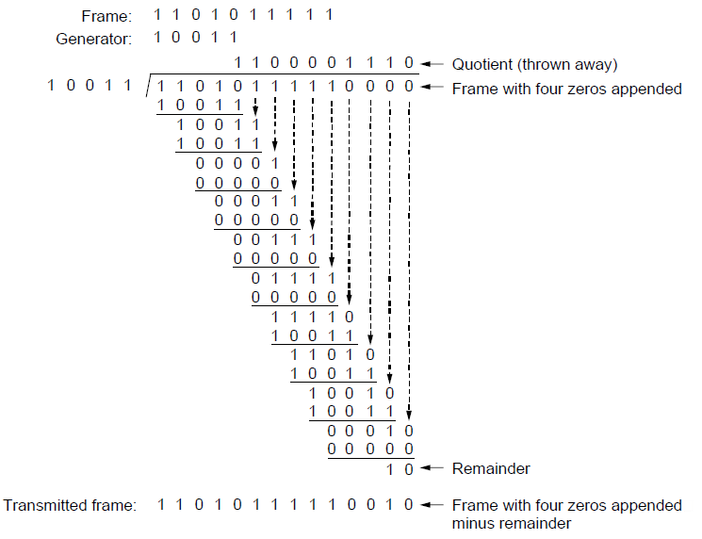
CRC (5)
Notes:
CN5E slides #3-19

Slide 42
Детекција грешака у пракси
Од генератора зависи и квалитет детекције
(теорија бројева и емпиријска анализа, ...)
  Стандардни CRC-32 користи 1 0000 0100 1100 0001 0001 1101 1011 0111
CRC се често користе у:
  Ethernet, 802.11, ADSL, Кабловска, …
Контролни збир, иако лошији, користи се на вишим слојевима
  IP, TCP, UDP …
Провера парности
  Слабо се користи

Slide 43
Слој везе
Корекција грешака

Slide 44
Тема
Могуће је контруисати кодове који су у стању и да поправе грешку:
  Хамингови кодови за корекцију
  Остали кодови (нећемо обрадити)
Шта ће нам корекција, ако можемо да детектујемо грешку и онда урадимо поновно слање (ретрансмисију)?

Slide 45
Интуиција иза кодова за корекцију грешака
Ако имамо Хамингов код са растојањем најмање 3 (HD ≥3)
  Потребно нам је ≥3 битова да пређемо из једне валидне речи у другу
  Једнобитне грешке ће, дакле, бити ближе некој јединственој валидној речи
Под претпоставком да се може десити само једнобитна грешка, можемо да исправимо реч тако што ћемо је мапирати у најближу валидну
  Дакле, приступ ради ако HD ≥ 2d + 1, где је d максимални очекивани број једнобитних грешака

Slide 46
Интуиција (2)
Валидна
реч
A
Реч са
грешком
B

Slide 47
Интуиција (3)
Валидна
реч
Једнобитне
грешке
над A
A
Тробитна
грешка
над B
Реч са
грешком
B

Slide 48
Хамингов код за корекцију
Овај код има HD=3
  Он користи n битова података и k контролних
  Веза између број n и k је: n = 2^{k} – k – 1, нпр., n=4, k=3
  Идеја је да се стави контролни бит на позиције које су степен двојке: 1, 2, 4, ...
  Контролни бит на позицији (i) се даље рачуна као бит парности за битове чије позиције у бинарној репрезентацији имају 1 на (i)-том месту

Slide 49
Хамингов код за корекцију (2)
Пример: подаци=0101
Потребна су 3 контролна бита (позиције 1, 2 и 4)
7-битни код
  Бит 1 покрива позиције 1, 3, 5, 7 (1=0001, 3=0011,…)
  Бит 2 покрива позиције 2, 3, 6, 7 (2=0010, 3=0011, …)
  Бит 4 покрива позиције 4, 5, 6, 7 (4=0100, 5=0101, …)
_ _ _ _ _ _ _
1 2 3 4 5 6 7
Notes:
Fill in data, compute parity bits, add them in, draw arrow

Slide 50
Хамингов код за корекцију (3)
Пример: подаци=0101
Потребна су 3 контролна бита (позиције 1, 2 и 4)
7-битни код
  Бит 1 покрива позиције 1, 3, 5, 7 (1=0001, 3=0011,…)
  Бит 2 покрива позиције 2, 3, 6, 7 (2=0010, 3=0011, …)
  Бит 4 покрива позиције 4, 5, 6, 7 (4=0100, 5=0101, …)
0 1 0 0 1 0 1
p₁= 0+1+1 = 0, p₂= 0+0+1 = 1, p₄= 1+0+1 = 0
_ _ _ _ _ _ _
1 2 3 4 5 6 7
Notes:
Fill in data, compute parity bits, add them in, draw arrow

Slide 51
Хамингов код за корекцију (4)
Декодирање:
  Након прихватања, прималац ради исти процес
    поново рачуна контролне битове као функцију битова података
  Након тога сложи контролне битове као бинарни број (ово се зове синдром)
  Тај број ће открити позицију грешке
  Корекција подразумева само комплементирање бита на тој позицији

Slide 52
Хамингов код за корекцију (5)
0 1 0 0 1 0 1
p₁= p₂=
p₄=
синдром=
податак=
1 2 3 4 5 6 7

Slide 53
Хамингов код за корекцију (6)
0 1 0 0 1 0 1
p₁= 0+0+1+1 = 0, p₂= 1+0+0+1 = 0,
p₄= 0+1+0+1 = 0
синдром = 000, нема грешке
податак= 0 1 0 1
1 2 3 4 5 6 7

Slide 54
Хамингов код за корекцију (7)
0 1 0 0 1 1 1
p₁= p₂=
p₄=
синдром=
податак=
1 2 3 4 5 6 7

Slide 55
Хамингов код за корекцију (8)
0 1 0 0 1 1 1
p₁= 0+0+1+1 = 0, p₂= 1+0+1+1 = 1,
p₄= 0+1+1+1 = 1
синдром= 1 1 0, комплементирати бит 6
податак= 0 1 0 1 (коректно након комплементирања!)
1 2 3 4 5 6 7

Slide 56
Кодови у пракси
У пракси се Хамингови кодови ретко користе, а у употреби су најчешће:
  Конволуциони кодови
  Метода парности за малу густину
  (LDPC – low density parity check)
  Рид-Соломонови кодови
Сви наведени кодови су ван домена курса!

Slide 57
Детекција или корекција?
Корекција грешака:
  Обично када су грешке очекиване
  Или када нема времена за ретрансмисију
  Најчешће се ради на физичком слоју
Детекција грешака:
  Ефикаснија када грешке нису очекиване, тј. када су ретке
  А када се десе, онда нема везе и ако су велике
  Обично се користи у слоју везе у комбинацији са ретрансмисијом оквира
Дистрибуција грешке игра битну улогу:
  Нпр. Ако је вероватноћа грешке 0.001, то може да значи:
    1-битна грешка на сваких 1000 битова
    100-битна (рафална) грешка на сваких 100000 битова
  Када је боља детекција, а када је боља корекција ако је нпр. величина оквира 100 битова?

Slide 58
Слој везе
Ретрансмисија и контрола тока

Slide 59
Типови сервиса
Сервис без успоставе везе и без потврде пријема
  Оквир се шаље независно и без ретрансмисије у случају грешке
  Пример је Етернет
Сервис без успоставе везе са потврдом пријема
  Ради се ретрансмисија ако се јави потреба
  Пример је WiFi
Сервис са успоставом везе и са потврдом пријема
  Успостава везе омогућава да подаци теку истим редом којим су и послати
  Ретко се користи

Slide 60
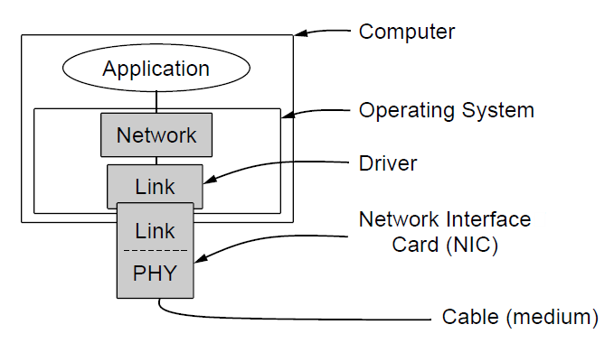
Окружење у слоју везе (1)
Овај слој је обично реализован делом на мрежној картици, а другим делом на нивоу оперативног система

Slide 61
Окружење у слоју везе (2)
Преглед неких функција за интеракцију слоја везе са слојем испод и изнад:
Група | Функција | Опис
Мрежни слој | from_network_layer(&packet) to_network_layer(&packet) | Узима пакет из мрежног слоја Прослеђује пакет мрежном слоју
Физички слој | from_physical_layer(&frame) to_physical_layer(&frame) | Прихвата оквир из физичког слоја Прослеђује оквир ка физичком слоју
Догађаји& тајмери | wait_for_event(&event) start_timer(seq_nr) stop_timer(seq_nr) start_ack_timer() stop_ack_timer() | Чека на пакет/оквир/истек тајмера Покреће тајмер Прекида тајмер Покреће тајмер аз оквир потврде ACK Зауставља тајмер за оквир потврде ACK

Slide 62
Основни протоколи слоја везе
  Утопијски једносмерни протокол
  „Стани и чекај“ протокол за канал без грешака
  „Стани и чекај“ протокол за канал са грешкама

Slide 63
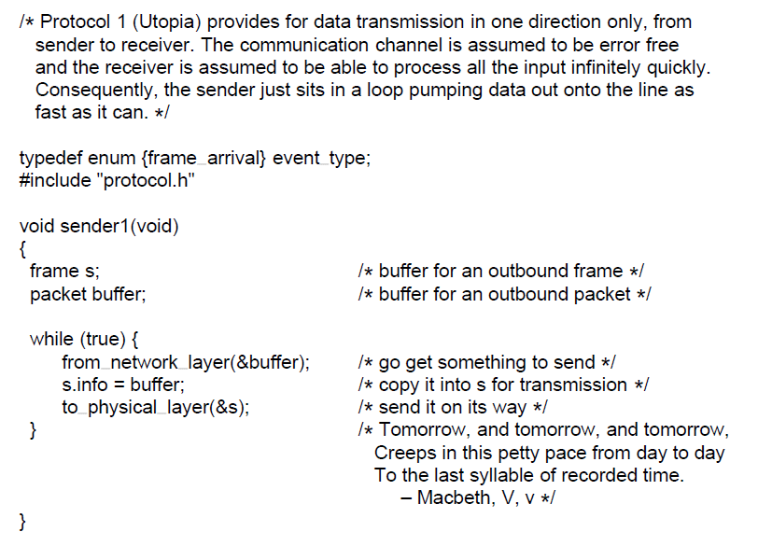
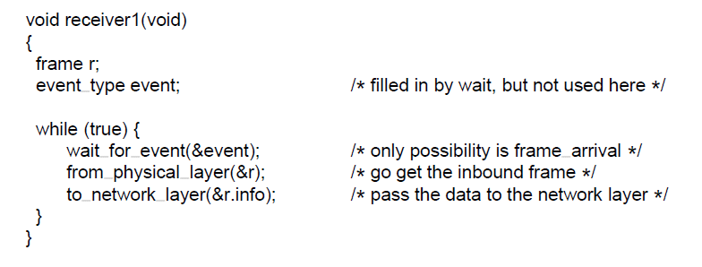
Утопијски једносмерни протокол
Оптимистички протокол (Етернет заправо ово ради!)
  Не предвиђа појаву грешке
  Прималац је брз као и пошиљалац
  Пренос података је једносмеран
}
Пошиљалац шаље оквире стално
Прималац је у стању да их све прихвати
Notes:
This is essentially what Ethernet does – just blast packets and receive as quickly as possible

Slide 64
Контрола тока
Шта ако пошиљалац и прималац немају исте брзине слања односно примања?
  Овде је потребна некаква контрола тока
Notes:
Mention: or combinations of 1 and 2

Slide 65
Протокол са контролом тока
Различите брзине пошиљаоца и примаоца
Савршен канал (нема грешака нити изгубљених оквира)
Пошиљалац
Прималац
Оквир
Време
Пауза
ACK

Slide 66
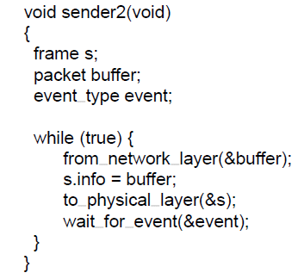
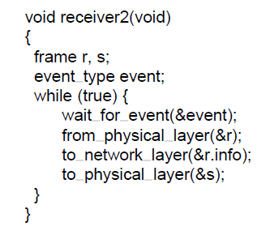
Протокол „стани и чекај“ – за савршен канал
Овај протокол гарантује усаглашеност у брзини комуникације
  Прималац шаље празан оквир (ack) када је спреман да настави
  Шаље се оквир по оквир (неефикасно)
Пошиљалац чека на ack
након слања оквира
Прималац шаље ack
након што прихвати оквир
Notes:
This is an intermediate protocol in which we’ve dealt with one issue (flow control) but not another (error control). It is instructive, but does not represent any real protocol (as it will deadlock if there are errors).

Slide 67
Несавршен канал
Шта ако канал није савршен, тј. ако се могу појавити грешке или изгубљени оквири?
  Детекција и ретрансмисија ARQ
  (Automatic Repeat reQuest)
  Корекција грешака - обрађено,
  ово се више тиче физичког слоја

Slide 68
ARQ
ARQ се обично користи када су грешке уобичајне и када се морају исправити
  Нпр. WiFi, и TCP (касније)
Основна идеја:
  Прималац шаље потврду о пријему исправног оквира ACK
    ACK је такође оквир
  Пошиљалац аутоматски шаље поново након временске паузе (тајмаута), осим ако у међувремену пристигне ACK

Slide 69
ARQ кроз несавршен канал
Сценарио са губитком и ретрансмисијом
Пошиљалац
Прималац
Оквир
X
Време
Пауза
Оквир
ACK

Slide 70
Кључна питања у вези ARQ?
Две битне одлуке:
  Колика треба да буде пауза (време на тајмеру)?
  Како да се избегне интерпретирање
  дуплираних оквира као нових?
Основни циљ је коректност
  исправни оквири, без грешака и дупликата
Али желимо и да комуникација буде ефикасна

Slide 71
Паузе (тајмаути)
Пауза треба да буде:
  Не превише велика (неискоришћеност канала)
  Не премала (непотребне трансмисије)
Дужину паузе релативно једноставно одредити за LAN
  Јасна је горња граница, мало одступање
Тешко за Интернет
  Велико одступање, нема јасне горње границе

Slide 72
Дупликати
Шта ако се ACK изгуби?
Пошиљалац
Прималац
Оквир
Пауза
X
ACK
New
Frame?
Notes:
Fill in figure

Slide 73
Дупликати (2)
Шта ако се ACK изгуби?
Пошиљалац
Прималац
Оквир
Пауза
X
ACK
Оквир
Нови
оквир??
New
Frame?
ACK

Slide 74
Дупликати (3)
Или ако је пауза прекратка?
Пошиљалац
Прималац
Оквир
Пауза
ACK
New
Frame?
Notes:
Fill in

Slide 75
Дупликати (4)
Или ако је пауза прекратка?
Пошиљалац
Прималац
Оквир
Пауза
ACK
Оквир
Нови
оквир??
New
Frame?
ACK

Slide 76
Индикатори оквира
Оквири и ACK-ови морају да носе са собом ознаку како би се избегли дупликати
Довољно је само разликовати тренутни оквир од наредног оквира (један бит)

Slide 77
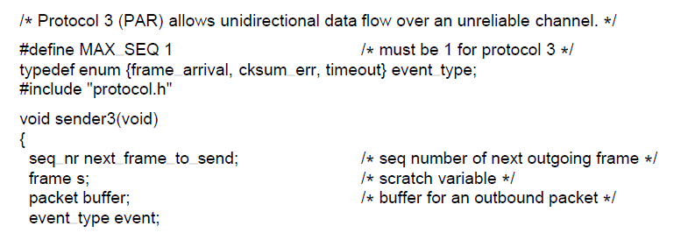
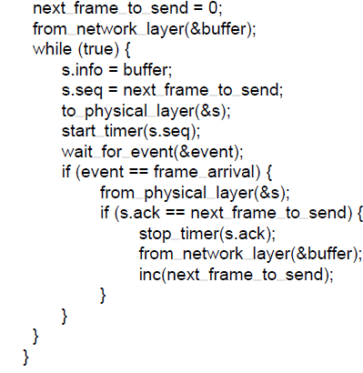
Протокол „стани и чекај“ за несавршен канал
{
Пошиљалац:
Шаљи нови оквир (или ретрансмисију)
Активирај тајмер за ретрансмисију
Чекај на догађај
Ако је стигла потврда и добра је, узми нови оквир од мрежног слоја.
У супротном, остави исти оквир за ретрансмисију.
Notes:
This is essentially what 802.11 does – stop-and-wait to handle wireless errors. There are differences in the details: 802.11 uses a larger sequence number (12 bits) and gives up after a limited number of retransmissions (retries).

Slide 78
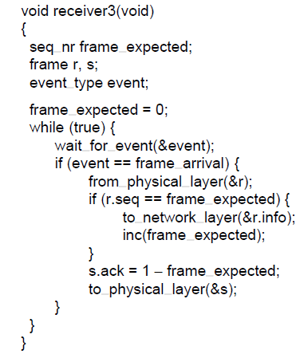
Протокол „стани и чекај“ за несавршен канал (2)
Прималац:
Чекај на оквир
Ако је онај који очекујеш, узми га и проследи мрежном слоју.
И пошаљи потврду
за тренутни оквир

Slide 79
Ограничења „стани и чекај“ протокола
Омогућен пренос само једног оквира дуж канал у једном тренутку:
  Прихватљиво за LAN, али неефикасно за висок BDP
Пример: B=1 Mb/s, D = 50 ms
  Колико оквира у секунди се пренесе?
  Колико оквира у секунди ако је B=10 Mbps?

Slide 80
Клизни (померајући) прозори
Уопштење протокола „стани и чекај“
  Омогућава да у сваком моменту W оквира буде у каналу
  W оквира за RTT (round trip time) (=2D)
  RTT је време потребно да оквир оде
  и да стигне потврда за њега

Slide 81
Протоколи „клизних прозора“
  Концепт „клизних прозора“
  1-битни протокол клизних прозора
  „Врати се N“ протокол
  Протокол са селективним понављањем

Slide 82
Концепт клизних прозора
Пошиљалац има на располагању неколико (W) узастопних оквира које може да пошаље
  Мора да их баферује због евентуалне ретрансмисије
  Са пристиглим ACK-овима пошиљалац помера списак узастопних расположивих оквира (помера прозор)
Прималац има на располагању простор за неколико оквира које може да прихвати
  Мора да поседује бафере за њих
  Како стижу нови оквири, „прозор“ се помера

Slide 83
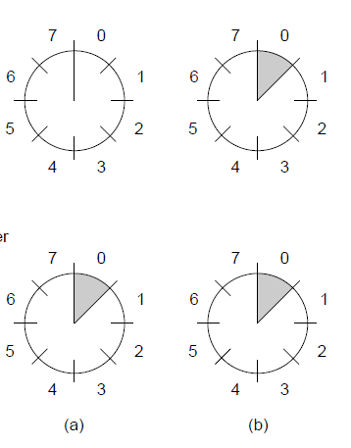
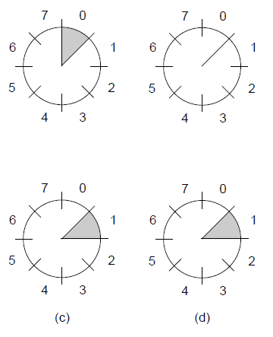
Концепт клизних прозора (2)
Напредовање клизног прозора на страни пошиљаоца и примаоца
  Пример: величина прозора је 1, а бројеви оквира 0-7 (3 бита)
Пошиљалац
Прималац
Почетак
Након слања првог оквира
Након примања првог оквира
Пошиљалац
добио потврду за први оквир

Slide 84
Концепт клизних прозора (3)
Већи прозори омогућавају проточну одбрану за ефикаснију употребу канала
  Стани и чекај (W=1) је неефикасан, посебно за дуже канале
  Оптималан (W) зависи од BDP
  Желимо да је W ≥ 2BD+1 у циљу што бољег искоришћења
Различити начини за разрешавање грешака и за начине баферисања:
  Размотрићемо „Врати се N“ протокол и протокол са селективним понављањем
Notes:
Pipelining means that there are multiple frames outstanding in the network at any instant.
For stop-and-wait, imagine a link from Seattle to Amsterdam that has a 500ms round-trip time. It doesn’t matter how fast the link is in bits/sec, stop-and-wait will only let it run at two packets per second.

Slide 85
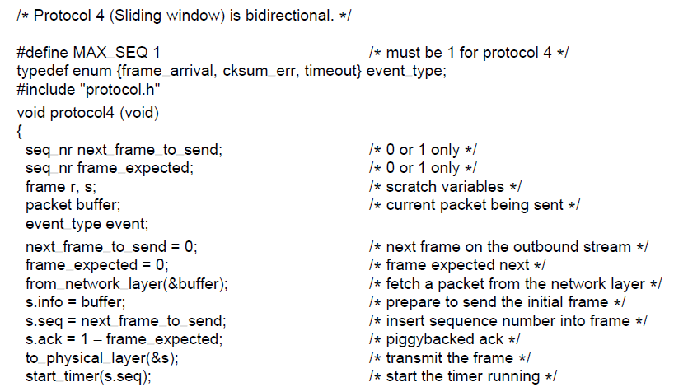
1-битни протокол клизних прозора
Нема одвојених алгоритама за пошиљаоца и примаоца,
јер сада и један и други могу да шаљу и примају
  За ACK користимо оквир из супротног правца („шлепање“)
  Ради над несавршеним каналом
  Омогућава контролу тока
{
Припрема оквира
Слање и постављање тајмера
. . .
Notes:
Shows a basic implementation of a sliding window for w=1 handling error/flow control for us to build on

Slide 86
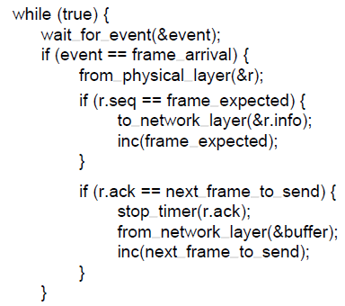
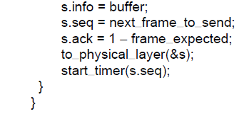
1-битни протокол клизних прозора (2)
. . .
Чекамо на догађај
Ако је очекивани оквир са подацима, шаљи га мрежном слоју
Ако је ACK за последњи послати оквир, припреми наредни оквир за слање
(Иначе је догађај био тајмоут)
Пошаљи следећи оквир. Ово ће бити нови оквир ако је у међувремену стигао ACK, иначе ће бити исти (ретрансмисија)

Slide 87
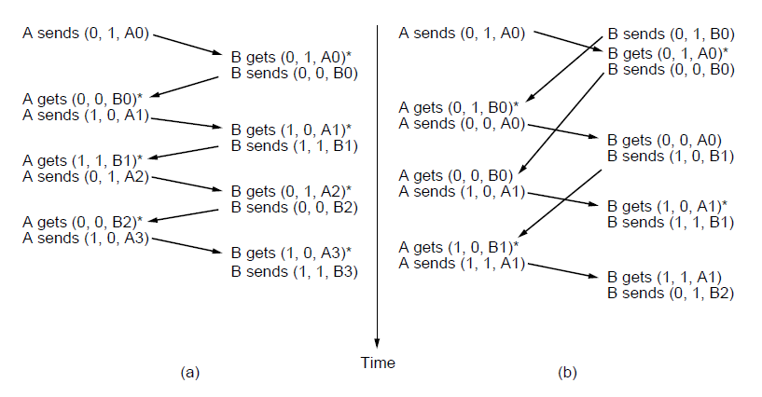
1-битни протокол клизних прозора(3)
Ради коректно...
    Али може да дође до успорења ако сви започну истовремено.
Време
Нотација (индикатор пакета,индикатор за ACK, број оквира). (*) означава да је оквир успешно послат ка мрежном слоју
Нормалан сценарио
Сценарио са успорењем

Slide 88
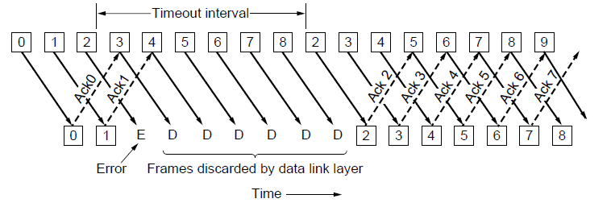
„Врати се N“ протокол (1)
Прималац прихвата само оквире који стижу редом:
  Притом одбацује све који су уследили након спорног
  Примаоцу истиче у неком моменту тајмоут и он шаље све непотврђене оквире до краја прозора поново

Slide 89
„Врати се N“ протокол (2)
Карактеристике::
  Једноставан алгоритам на страни примаоца, потребан му је бафер за само један оквир
  Непотребно трошење протока у случају великих прозора,
  тада, у најгорем случају комплетни прозори (W оквира) морају да се шаљу поново

Slide 90
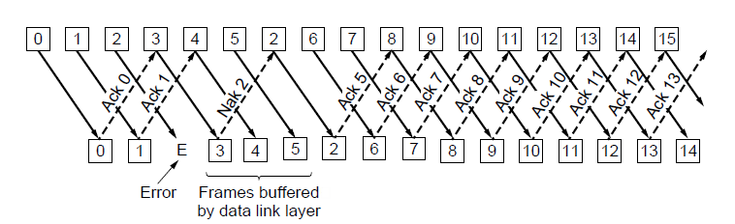
Протокол селективног понављања
Прималац прихвата оквир све док је редни број оквира у опсегу дефинисаном клизним прозором
  NAK (негативни ACK) информише пошиљаоца да поново пошаље проблематични оквир (зарад ефикасности), пре истека тајмаута за цео прозор

Slide 91
Протокол селективног понављања (2)
Карактеристике:
  Сложенији за имплементацију од „Врати се N“ због баферисања при примању и вишеструким тајмерима при слању
  Ефикаснија употреба протока, јер се сада само изгубљени оквиру поново шаљу
Notes:
What happens if the NAK is lost, or if multiple data frames are lost per round-trip time? The retransmission timer goes off and transmission restarts from the acknowledgement point. To be more tolerant of these situations more acknowledgement information needs to be returned (more NAKs, a bit vector of the frames received beyond the cumulative ack, etc.)

Slide 92
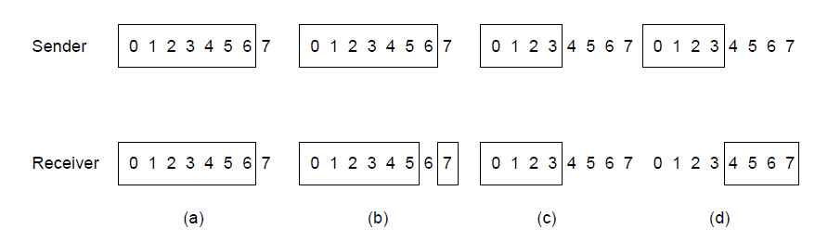
Протокол селективног понављања (3)
Додатни захтев:
  Опсег бројева оквира (S) мора бити најмање два пута већи од величине прозора (W) како би се избегли проблеми са ретрансмисијом оквира
Пример грешке (S=8, W=7)
Коректно (S=8, W=4)
Оригинал
Ретрансмисија
Оригинал
Ретрансмисија
Нови прозор сада прихвата оквире из претходног прозора ако се десила ретрансмисија
Нови прозор користи различити опсег бројева у односу на претходни

